Slide 1
Учебная практика ПМ-04
Подготовил студент группы 21П-1
Ермаков Павел

Slide 2
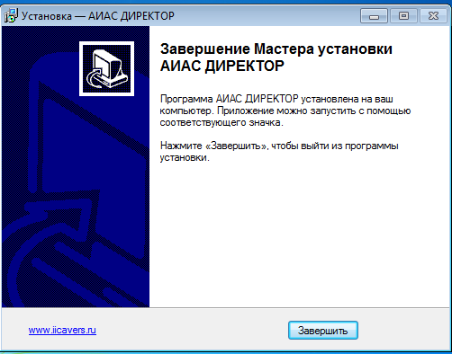
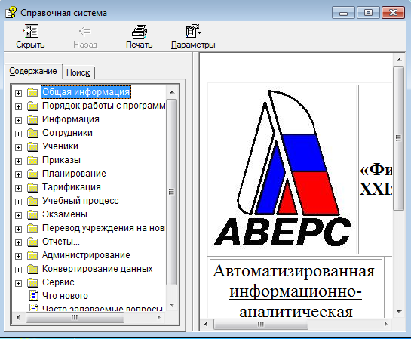
Установка Аверс-Директор

Slide 3
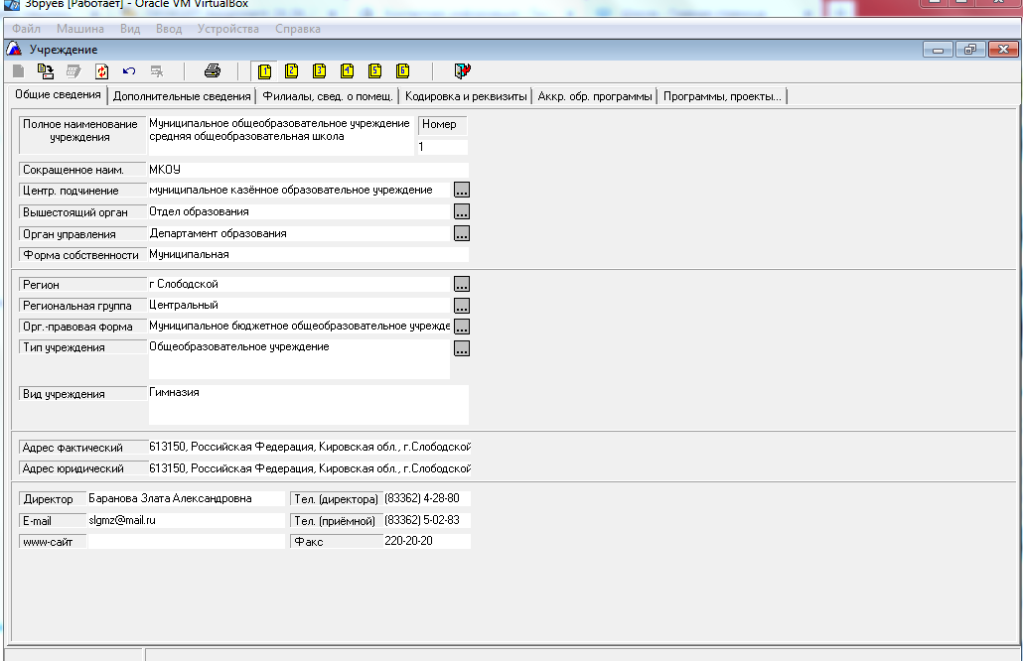
После установки сделал настройку Аверс-директор

Slide 4
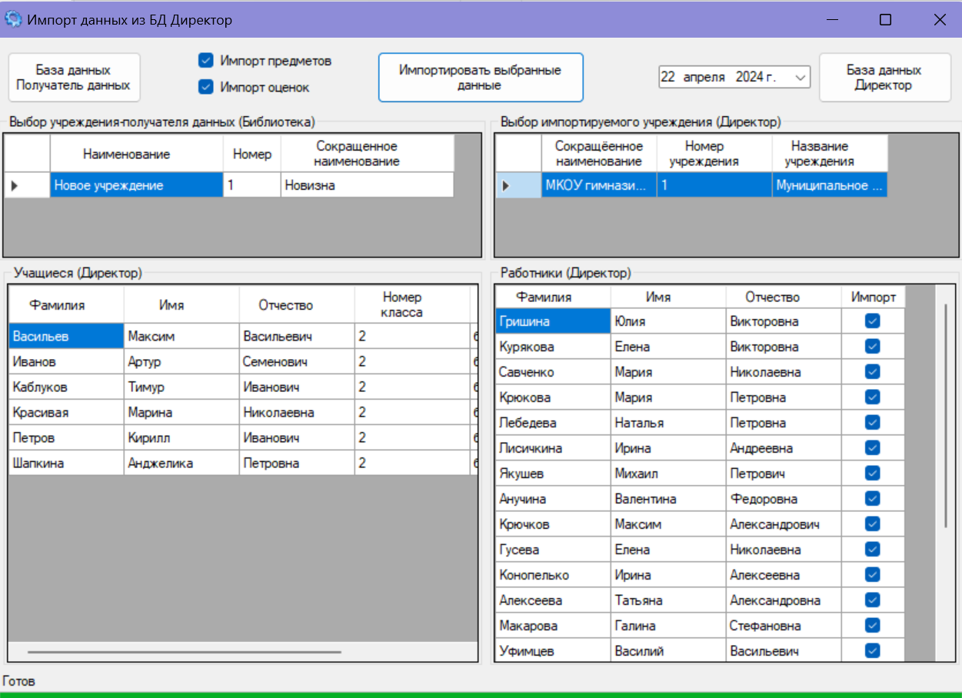
Установка Аверс-Библиотека

Slide 5
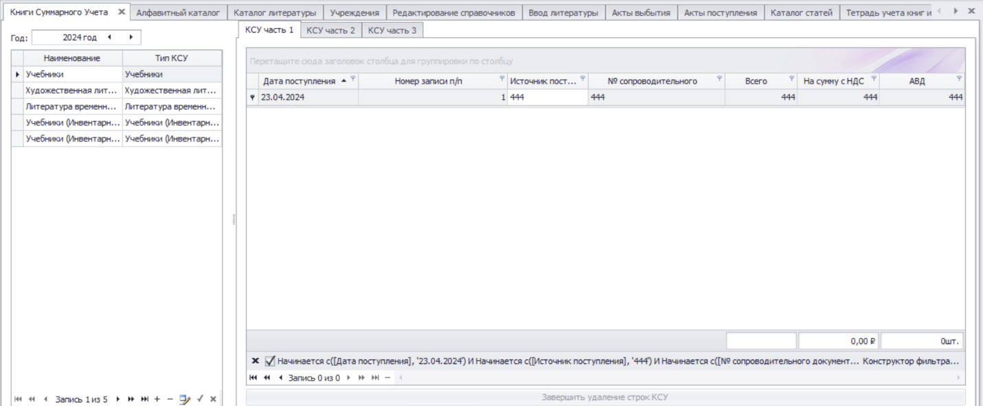
После установки выполнил задания

Slide 6
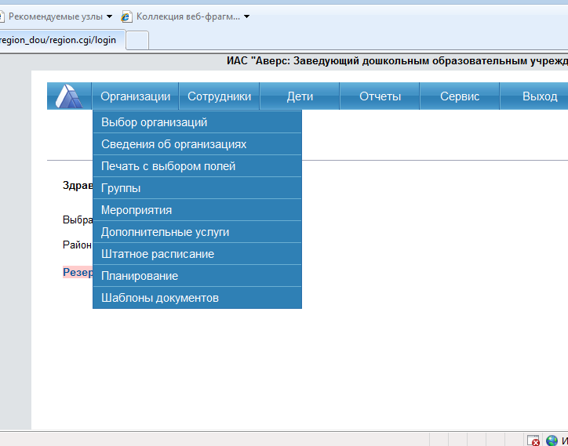
Установка Аверс-Заведующая ДОУ

Slide 7
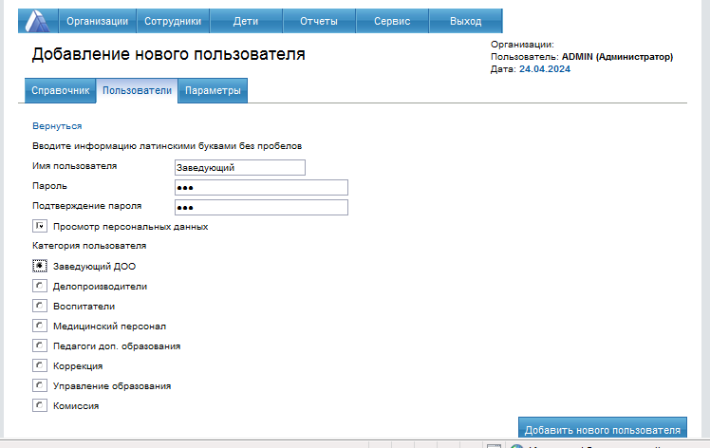
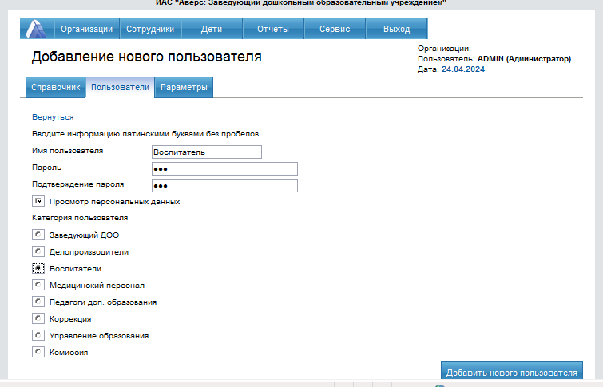
Выполнил задания

Slide 8
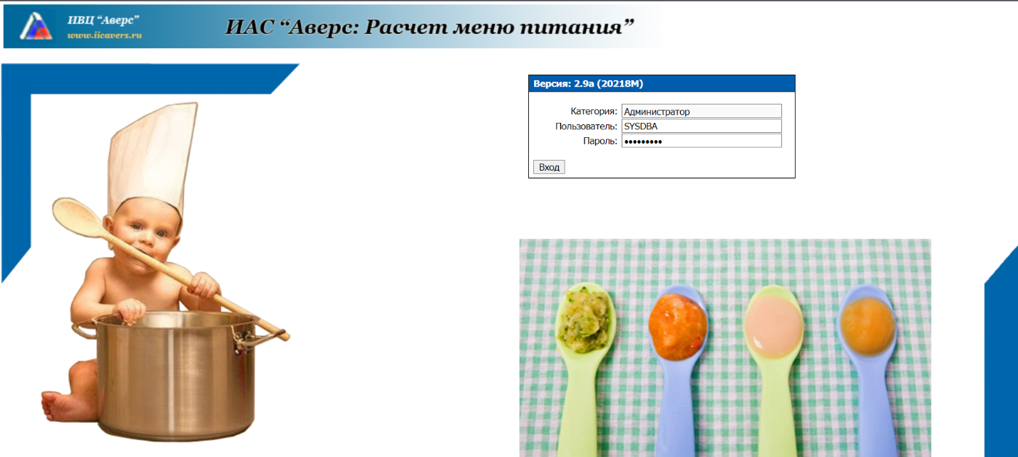
Установка АИАС:Расчет меню питания

Slide 9
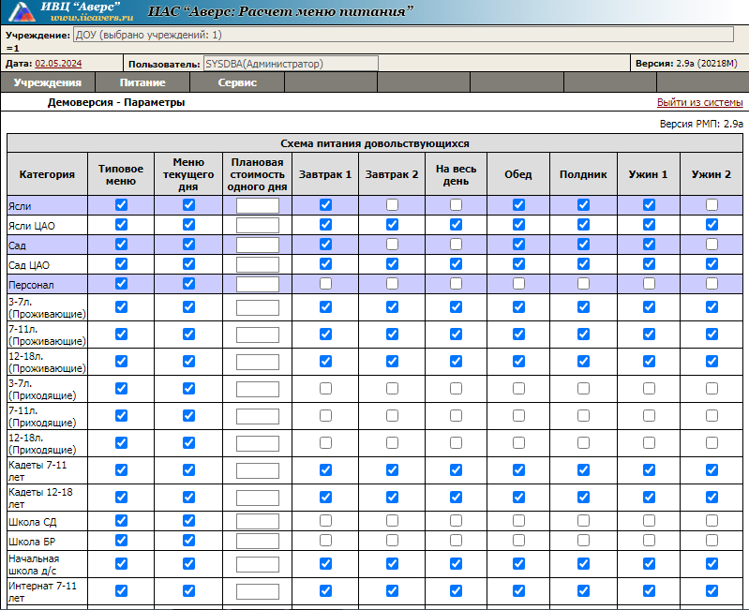
После установки выполнил задания

Slide 10
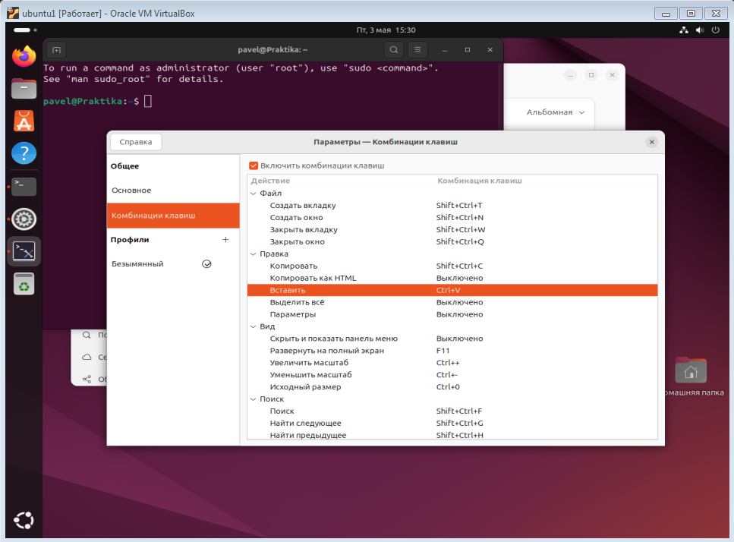
Установка Ubuntu

Slide 11
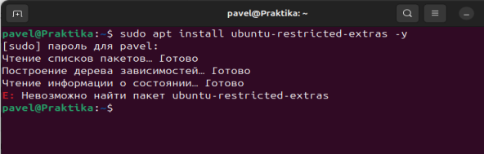
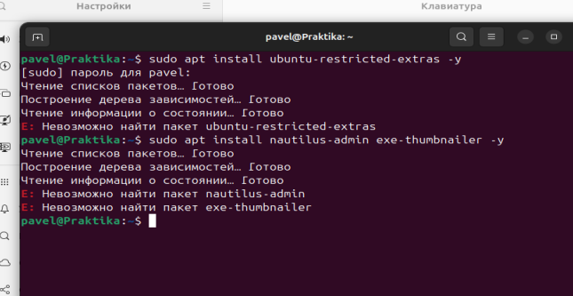
После установки произвёл настройку

Slide 12
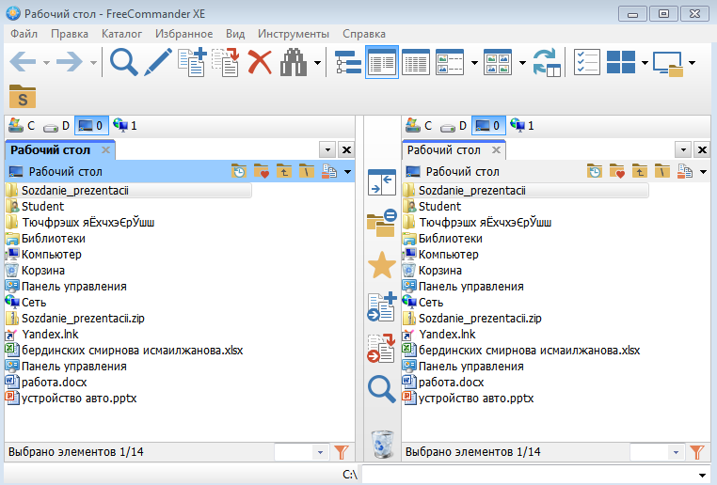
FreeCommander

Slide 13
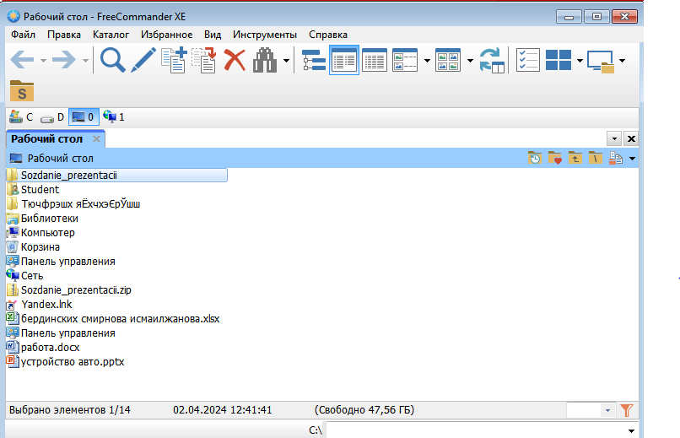
Настройка FreeCommander

Slide 14
Заключение
Во время практики, я изучил основные принципы сопровождения и обслуживания программного обеспечения и вспомнил, то чему учился на протяжении учебного года.

